Slide 1



YT2228 HW Application Notes

Slide 2
YT2228 HW Application Notes
CPU
32位DSP支持FPU (Hardware Float Point Unit)
高达240MHz可编程处理器
64向量中断
4级别中断优先级
DSP
支持BT音频的SBC,AAC音频解码
支持BT电话的mSBC语音编解码
支持MP2、MP3、WMA、APE、FLAC、AAC、MP4、M4A、WAV、AIF、AIFC音频解码
语音处理PLC
回声抵消/抑制(AEC,AES)
单模拟MIC环境噪声消除(ENC)
多频段DRC压缩器
30频段 EQ配置语音效果
外设
一个全速USB 2.0 OTG控制器
四个多功能16位定时器，支持捕获和PWM模式
三个16位PWM发生器用于电机驱动
三个全双工基本UART、UART0和UART1支持DMA模式
两个SPI接口支持主机模式和设备模式
一个硬件IIC接口，支持主机模式和设备模式
内置Cap Sense Key控制器
10位ADC模拟采样
所有GPIO支持外部唤醒/中断
PMU
用于内部数字和模拟电路电源的低压LDO
软件关闭模式下3ua电流消耗
内置的LDO，I/O，蓝牙和Flash
SRAM 192KB
Flash 1MB/2MB
VBAT 范围2.2V -5.5V
VDDIO 范围 2.2V -3.6V

Slide 3
YT2228 HW Application Notes
蓝牙
支持蓝牙V5.3 +BR+ EDR +BLE规范
满足class2和class3输送功率的要求
支持GFSK和π/4 DQPSK所有数据包类型
提供最大发射功率+6dbm
接收器最小灵敏度-90dBm
快速ADC增强动态范围
支持a2dp 1.3.2\avctp 1.4\avdtp 1.3\ avrcp 1.6.2\hfp 1.8 \spp 1.2\
rfcomm 1.1\pnp 1.3\hid 1.1.1\sdp core5.3\l2cap core 5.3
Audio Codec
两通道 16-bit DAC, SNR >= 95dB
三通道 16-bit ADC , SNR >= 90dB
采样率支持
8Hz/11.025KHz/16KHz/22.05KHz/24KHz/
32KHz/44.1KHz/48KHz
一个模拟MIC放大器，内置MIC偏置发生器
支持2路PDM数字MIC输入
三通道立体声模拟多路复用
在DAC路径上支持无输出电容模式，单端和差分模式
支持16ohm和32ohm扬声器

Slide 4
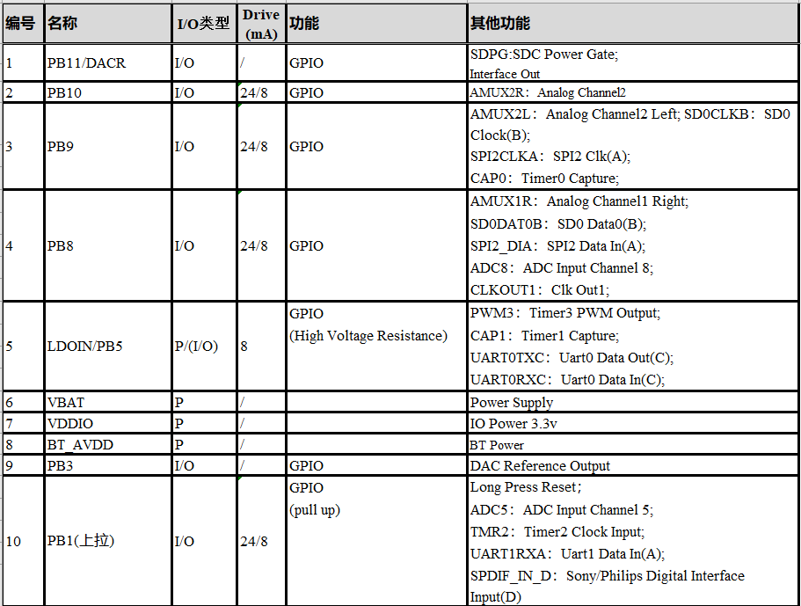
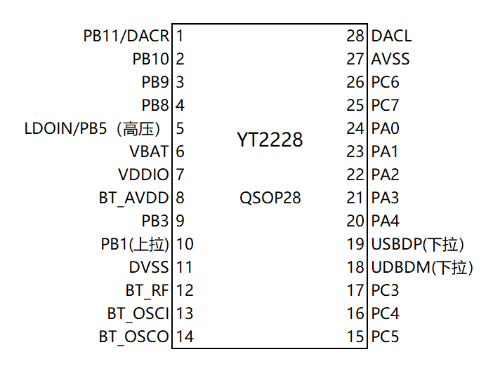
YT2228 HW Application Notes
Pin Definition

Slide 5
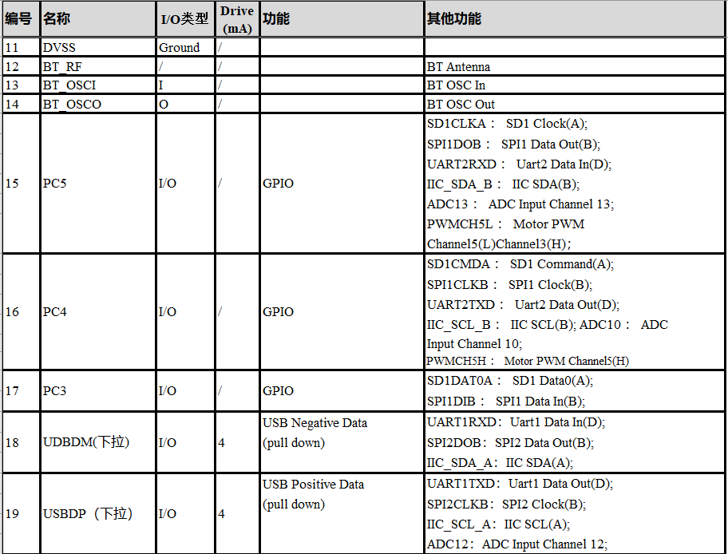
YT2228 HW Application Notes
Pin Definition

Slide 6
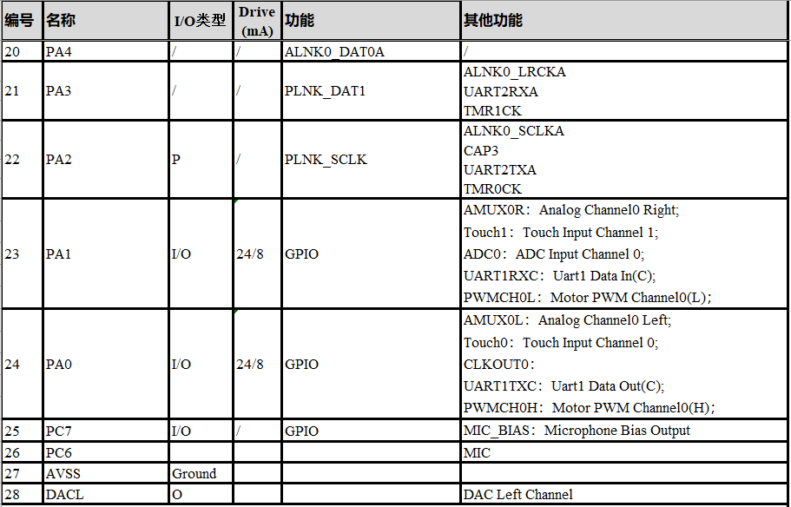
YT2228 HW Application Notes
Pin Definition

Slide 7
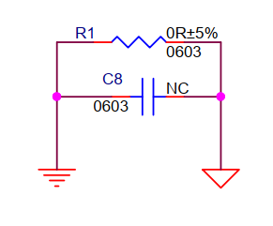
YT2228 HW Application Notes
YT2228 电源及GND，AGND
IOVDD由内部LDO提供，输出电压可调,需增加1uF退耦电容
BT_AVDD由内部LDO提供，需增加1uF退耦电容
YT2228单点供电，范围参考管脚定义，建议纹波优于5%；
需增加4.7uF，100nF退耦电容
AGND与GND单点连接，参考如下
当VBAT接锂电池时，VPWR/PB5为充电口，经芯片内部向VBAT充电，充电参数软件可调
VPWR/PB5也可为GPIO PB5，可承受高电压
VPWR/PB5默认为Logo打印口

Slide 8
YT2228 HW Application Notes
YT2228 晶体，BT天线
YT2228提供石英晶体振荡器接口；
晶体频率为24MHz；当需要应用于蓝牙的场景时，精度至少满足20ppm；当不使用BT时，晶体精度可适当降低，需满足50ppm；
YT2228对晶体封装无要求
负载电容根据晶体参数调整
YT2228可应用PCB ant，需50欧姆阻抗控制，天线规格参考相应文档
当不使用BT功能时，该管脚悬空

Slide 9
YT2228 HW Application Notes
YT2228 USB，串口
在标准SDK中，PB5定义为 Debug串口，建议至少作测试点保留
在标准SDK中， PA0，PA1定义为 业务串口
USB为USB 2.0接口，在应用过程中满足USB 2.0标准即可；
固件升级和烧录会用到本USB口，建议至少作测试点保留

Slide 10
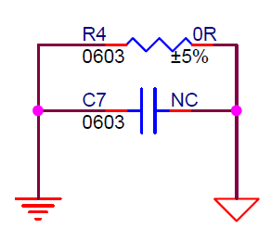
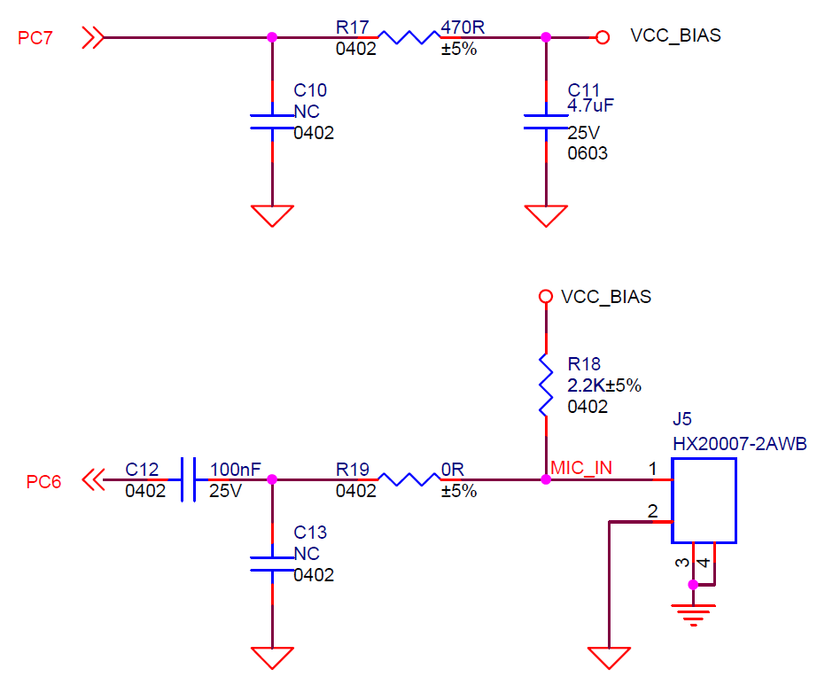
YT2228 HW Application Notes
YT2228 Mic和Mic偏置
PC6为Mic ADC 输入接口
PC7为Mic Bias输出接口
推荐电路如下，AGND与Pin27 HPVSS连接

Slide 11

YT2228 HW Application Notes
YT2228 Mic电路
PC6为Mic ADC 输入接口
PC7为Mic Bias输出接口
推荐电路如下，AGND与HPVSS连接

Slide 12
YT2228 HW Application Notes
YT2228 音频输出
DACR(与PB11连接)，DARL为音频输出；
音频功放推荐电路如下页

Slide 13
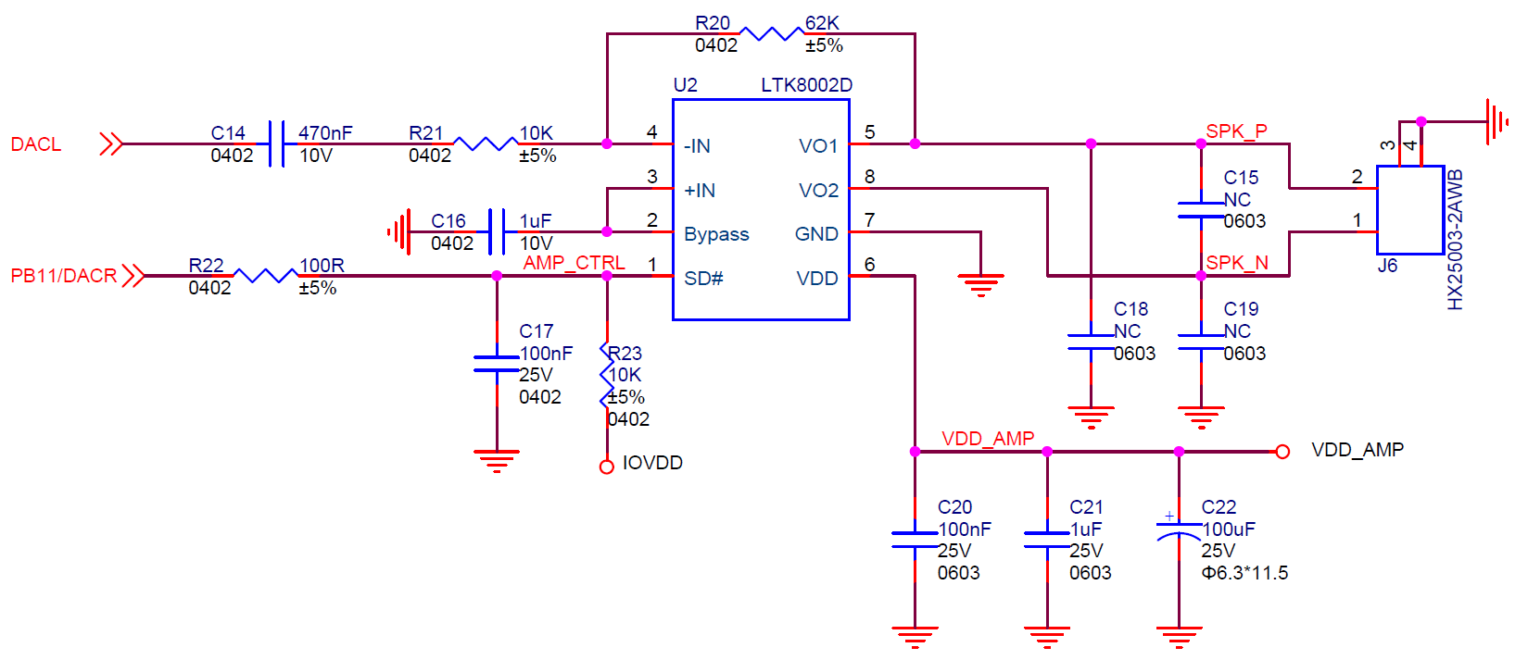
YT2228 HW Application Notes
YT2228 音频功放
在SDK中默认PB11为功放控制管脚，DACR设为高阻态；
SDK默认音频输出为DACL
在设计中，客户可自行选择功放及喇叭的规格

Slide 14
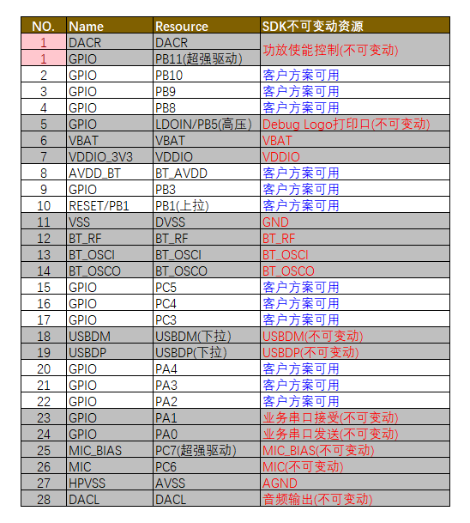
YT2228 HW Application Notes
YT2228 SDK资源限定及可以调整的IO
在设计中，如需使用SDK不可变动接口，请与深聪技术沟通；

Slide 15
YT2228 HW Application Notes
YT2228 Layout

Slide 16
THANKS

